Slide 1
MAINICHI NO SEIKATSU

Slide 2
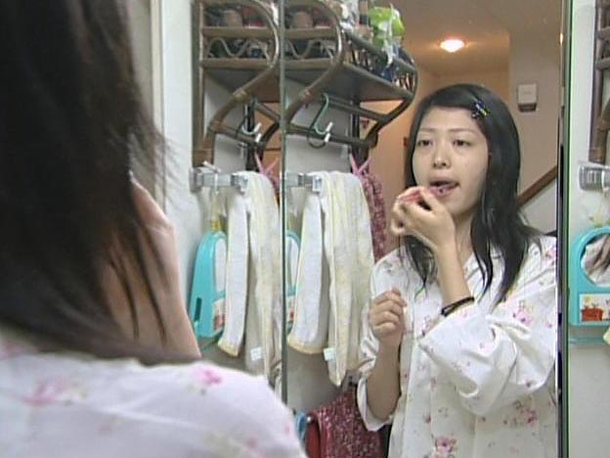
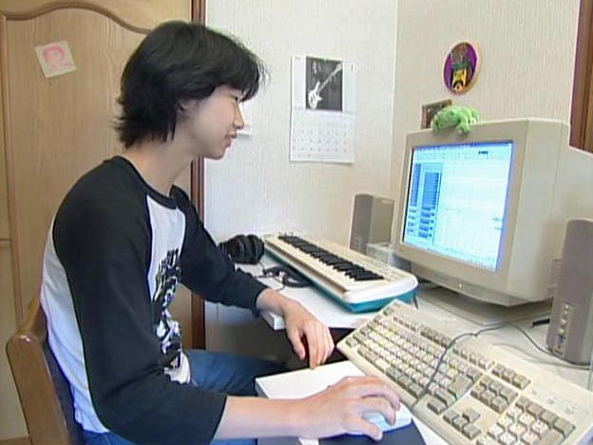
みて かんがえましょう
Notes:
写真出典→ 左：Erin L1 右：Erin L7
Siswa diminta untuk membaca nyaring kalimat yang tertulis dalam bagian 「みて かんがえましょう」.
Mengamati situasi yang ada di foto (kapan,dimana, siapa, atau sedang apa).(perorangan)
Kemudian mendiskusikan dalam kelompok hal-hal yang berkaitan dengan informasi yang didapat dari foto sesuai redaksi yang ada. (Pasangan atau kelompok)
Wakil kelompok menyatakan hasil diskusinya. (usahakan setiap kelompok mendapat kesempatan untuk melaporkan hasil diskusinya)
※
Kebiasaan sehari-hari siswa SMA Jepang. Pagi menggosok gigi, mencuci muka. Setelah makan malam, jam bebas melakukan hobi dan lain-lain. Bangun pagi hingga tidur di malam harinya, kegiatan dan waktu selalu berulang. Kebaikan dari kegiatan sehari-hari yang baik adalah dapat memanajemen waktu, dengan begitu dapat memperhatikan kemampuan dasar yang dipakai untuk pencapaian tujuan, kesehatan, dan lainnya.
＜毎朝何時に起きますか、何時に寝ますか。毎日食事や勉強、遊ぶ時間は決まっていますか。一日の活動の時間や内容の計画を立てたことがありますか。時間の使い方が難しいと思ったことや何か問題だと感じていることがありますか。＞
※
日本の高校生の一日の生活習慣。朝の歯磨き、洗顔。夕食後の自由時間に自室で趣味の活動をするなど。日本語学習を通して。朝、起きてから夜、寝るまでの生活習慣や時間の使い方をふり返る。規則正しい生活の利点、時間管理は、健康や目標達成のための基本的なスキルであることに気づくようにする。
みてかんがえましょう
＜2枚の写真を見て、近くの友達と話しましょう。
「見て 考えましょう」に書かれている問いかけを一人の生徒に音読させる。
どんな場面か写真を観察する。
写真からわかることをグループで話し合う。
グループの代表が結果を発表する。

Slide 3
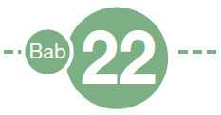


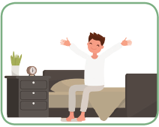
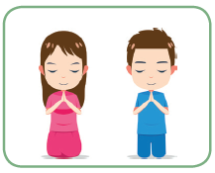
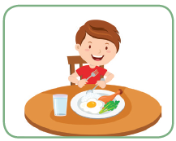


きいて いいましょう 1 ①
1
2
3
おきます
Okimasu
Bangun Tidur
おいのりします
oinori-shimasu
Berdoa/ibadah
ごはんを たべます
gohan o tabemasu
Makan
4
5
がっこうへ いきます
gakkou e ikimasu
Pergi ke kampus
べんきょうします
benkyou-shimasu
belajar

Slide 4


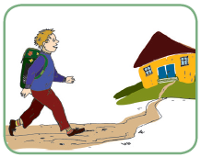

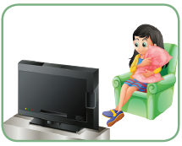
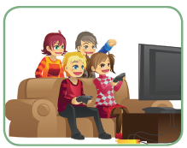
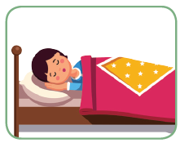
きいて いいましょう 1 ②
6
7
…ます。
… masu.
まちを ぶらぶらします
machi o burabura-shimasu
Jalan-jalan disekitar kota
うちへ かえります
uchi e kaerimasu
Pulang ke rumah
8
9
10
テレビを みます
terebi o mimasu
Menonton TV
ゲームを します
geemu o shimasu
Bermain Game
ねます
Nemasu
Tidur

Slide 5
にほんごで いいましょう
(1) kegiatan di pagi hari
(2) kegiatan yang tak menggunakan alat
(3) kegiatan yang minimal dilakukan dua kali sehari
(4) kegiatan yang dilakukan bersama keluarga
(5) kegiatan yang dilakukan di kamar
(6) kegiatan yang disukai

Slide 6
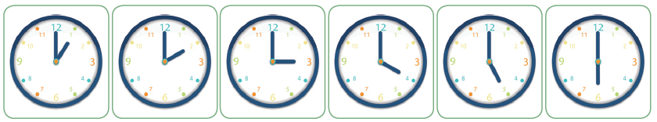
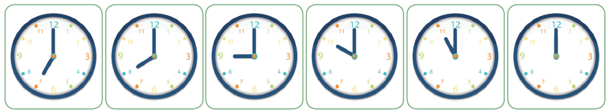
きいて いいましょう 2 ①
１．Penyebutan waktu(jam) dalam bahasa Jepang
1時
いちじ
ichi-ji
2時
にじ
ni-ji
3時
さんじ
san-ji
4時
よじ
yo-ji
5時
ごじ
go-ji
6時
ろくじ
roku-ji
7時
しちじ
shichi-ji
8時
はちじ
hachi-ji
9時
くじ
ku-ji
10時
じゅうじ
juu-ji
11時
じゅういちじ
juu-ichi-ji
12時
じゅうにじ
juu-ni-ji

Slide 7
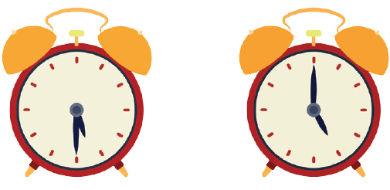
きいて いいましょう 2 ②
5時はん
ごじはん
go-ji han
5:30
5時ごろ
ごじごろ
go-ji goro
Sekitar jam 5
（…じ）はん
(…ji) han
setengah
（…じ）ごろ
(…ji) goro
sekitar

Slide 8


きいて いいましょう 2 ④
2．
なんじから
Nanji kara
Dari jam berapa
なんじまで
Nanji made
Sampai jam berapa?
しますか。
shimasuka.
melakukan suatu aktivitas
(1じ）から （2じ）まで します。
(Ichi-ji) kara (ni-ji) made shimasu.
Dari jam 1 sampai jam 2
3．
どのぐらい しますか。
Dono gurai shimasuka.
Berapa lama melakukannya?
(1じかん) します
(ichi-jikan) shimasu.
1 Jam
（…じかん）はん
(…jikan) han
（…じかん）ぐらい
(…jikan) gurai = sekitar 1 jam

Slide 9


はなしましょう 1②
まいあさ なんじに （おきますか）。
Maiasa nan-ji ni (okimasu ka).
Setiap pagi bangun jam berapa?
（5じ）です。
(Go-ji) desu.
（5じ）に （おきます）。
(Go-ji) ni okimasu.
Bangun jam 5
どのぐらい （ねますか）。 Donogurai (nemasu ka).
Berapa lama kamu tidur?
（7じかん）です。
(Shichi-jikan) desu．
（7じかん）（ねます）。
(Shichi-jikan) nemasu.
7 Jam

Slide 10
はなしましょう 1③
まいばん なんじから なんじまで （ねますか）。
Maiban nan-ji kara nan-ji made (nemasu ka).
Setiap malam tidur dari jam berapa sampai jam berapa?
（10じ）から （5じ）までです。
(Juu-ji) kara (go-ji) made desu.
（10じ）から （5じ）まで （ねます）。
(Juu-ji) kara (go-ji) made (nemasu).
Dari jam 10 malam sampai jam 5 subuh
まいにち (mainichi) setiap hari
まいあさ (maiasa) setiap pagi
まいばん (maiban) setiap malam

Slide 11

ContOH PENGGUNAAN
わたしの もくひょうを はっぴょうします。
Watashi no mokuhyou o happyou-shimasu.
あさ 5じに おきます。
Asa go-ji ni okimasu.
よる 2じかんぐらい べんきょうします。
Yoru ni-jikan gurai benkyou-shimasu.
10じに ねます。
Juu-ji ni nemasu.
Saya kadang-kadang bangun kesiangan karena sering bermain game sampai larut malam. Mulai sekarang saya akan mengurangi bermain game dan menggunakan waktu untuk belajar.
がんばります！(Ganbarimasu)

Slide 12
ききましょう 1 TULIS TEKS YANG ADA DI AUDIO+ TERJEMAHKAN
Mendengarkan kebiasaan sehari-hari. Pilih kegiatan apa dan tuliskan pula waktunya!
1
2
3
4

Slide 13
ききましょう 2 TULIS TEKS YANG ADA DI AUDIO+ TERJEMAHKAN
Mendengarkan kebiasaan sehari-hari. Pilih kegiatan apa dan tulis pula berapa lama kegiatan tersebut berlangsung!
1
2
3
4

Slide 14
Contoh Percakapan
もくひょうは どうでしたか。
Mokuhyou wa dou deshita ka.
Bagaimana tujuanmu?
げつようびと すいようびと もくようびは
Getsu-youbi to sui-youbi to moku-youbi wa
5じに おきました。
go-ji ni okimashita.
Saya sudah berhasil bangun jam 5 subuh di hari senin, selasa, dan kamis.
かようびと きんようびは 5じに おきませんでした。
Ka-youbi to kin-youbi wa go-ji ni okimasendeshita.
Hari selasa dan jumat tidak bangun jam 5
Notes:
＜会話例＞

Slide 15
ききましょう 3 TULIS TEKS YANG ADA DI AUDIO+ TERJEMAHKAN
Dengarkan percakapan Din dan temannya. Simak apakah dia berhasil menyelesaikan targetnya atau tidak. Tandai 〇 jika dia berhasil melakukannya dan × jika tidak berhasil.
1
2
3

Slide 16

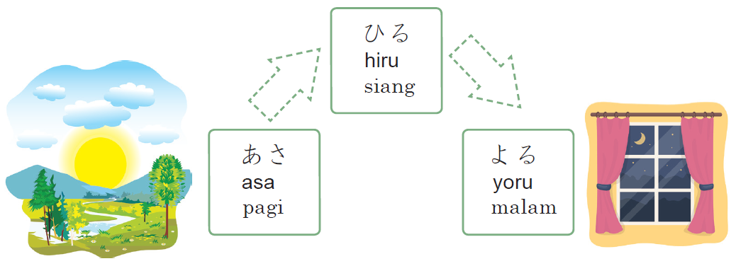
Keterangan Waktu ②
Notes:
＜ときの言葉＞

Slide 17
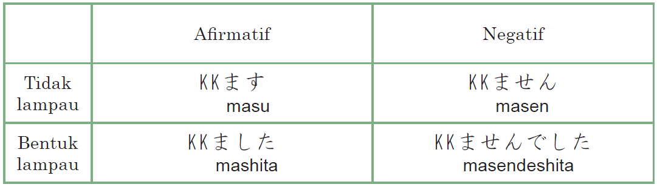
Struktur : Konjugasi Verba: bentukます

Slide 18
かきましょう 「わたしの にっき」
1. Baca karangan di bawah ini, lalu terjemahkan!
12gatsu16nichi nichiyoubi
Watashi wa kyou mooru e ikimashita。
Tomodachi to mooru o buraburashimashita。
Soshite、isshoni mie goreng tabemashita。
5ji goro uchi e kaerimashita。
＊モール(mooru) mall ＊そして(soshite) dan, kemudian

